Slide 1
Carol Renteria
Leg Dietist
VO Rehabilitering
Hässleholms Sjukhus
Skånevård Kryh

Slide 2
Nutrition Riktlinjer
Socialstyrelsen 2011 – Näring för god vård och omsorg.
Socialstyrelsen 2016 - Vård och omsorg om äldre.
SKL 2011 – Undernäring Åtgärder för att förebygga.
SWESPEN 2006 – Nutritionsbehandling i sjukvård och omsorg.
ESPEN (the European Society for Clinical Nutrition and Metabolism)
http://www.lakartidningen.se/Aktuellt/Nyheter/2013/12/-Nya-foreskrifter-mot-undernaring-i-varden/ våren2014

Slide 3
Nutrition Riktlinjer
Det finns övertygande bevis för att nutritionsstöd minskar komplikationer och dödlighet
Rätt mat och näring: viktig patientsäkerhetsfråga
Nutritionsvård: lika viktig som läkemedel, andnings-understöd och andra terapeutiska insatser.
Mossberg, 2006; Socialstyrelsen, 2011
Klinisk nutrition är en del av den medicinska behandlingen!

Slide 4
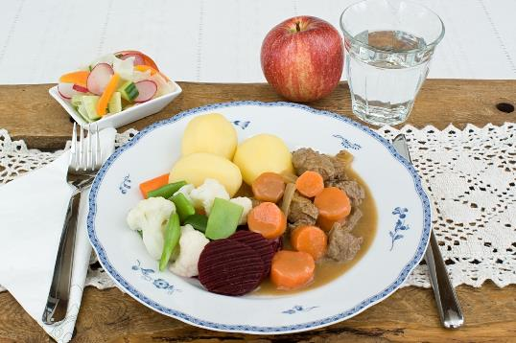
MAT ÄR MEDICIN

Slide 5
Team runt den amputerade patienten – Hässleholms sjukhus
Ingår i teamet för inneliggande amputerade patienter med:
medicinskt ansvarig läkare
ansvarig ortoped
dietist
sårsjuksköterska
rehab undersköterska
sjukgymnast
arbetsterapeut
kurator

Slide 6
Kostbehandling Hässleholms Sjukhus
E-kost: energi- & proteinrik kost vid >3/4 portion mat
Behovet av proteiner/ måltidstillfälle
25-30gram

Slide 7
Proteinbehov
Friska yngre (0,8 g/kg/dygn) enl Nordiska näringsrekommendationer (NNR) 2012
Sjuka yngre (1-1,5 g/kg/dygn) enl Socialstyrelsen 2011.
Friska äldre (1,2 g/kg/dygn) enl NNR 2012.
Sjuka äldre (1,2-1,5 g/kg/dygn) enl NNR 2012

Slide 8
Proteininnehåll i lunch/middag
17-21gram/måltid
Vanligt att patient intar ¼ och ½ portion

Slide 9
Hur ordinerar dietist nutrition
Kompletta - proteinrika kosttillägg
½-1flaska / huvudmål vid mindre än ¾
matportion för att säkerställa proteinintaget
till 25-30gram/måltid
Diabetiker: finns anpassade proteinrik kosttillägg till denna grupp

Slide 10
Annat Nutritionsstöd
Berikning med Proteinpulver
Enteral Nutrition
Antal måltider beror på patientens behov/dygn: 4-8måltider/dygn

Slide 11
Problem
Ingen studie på våra patienten
Endast klinisk erfarenhet av att det fungerar väl och att vårdtiden kortas och patient rehabiliteras snabbare då nutritionsbehandlingen är optimal i kombination med träning och läkemedelsbehandling
Ifrågasatt av dietistkollegor

Slide 12
Nutrition
Nutritionsbehandling är likställd övrig medicinsk behandling för patienten och kräver:
Nutritionsdiagnos
Nutritionsordination/ åtgärd
Målsättning
Uppföljning
Överrapportering
Remittering
SVPL-IT
Samverkan

Slide 13
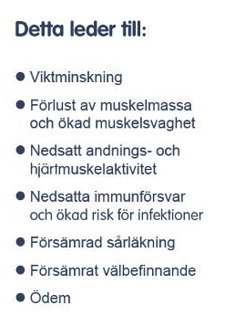
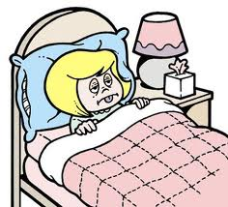
Vad letar vi efter?
Metabolism vid svält och fasta
Glykogenlagret tar slut
→ kroppen bryter ner eget protein

Slide 14
När patienten skrivs in
Riskbedömning nutrition, ≥ 18år, inom 24h Socialstyrelsen 2011
Nutrition Vårdplan, inom 24h vid risk malnutrition
Socialstyrelsen 2011
Rehabiliteringsplan
Tvärprofessionell epikris, utskrivning

Slide 15
Nutritionsbehandling – NÄR?
Skall göras inom 3 dagar från inläggning eller från upptäckt av nutritionsproblem.

Slide 16
Ansvarsfördelning
Läkare ytterst medicinskt ansvarig – nutrition ingår
Riskbedömning nutrition – usk/ ssk
Nutrition Vårdplan – ssk
Ordinerad nutritionsbehandling; dietistkontakt - dietist
Rehabiliteringsplan – respektive yrkeskategori
Tvärprofessionell epikris - respektive yrkeskategori

Slide 17
Vad skall utvärderas i Vårdplan Nutrition?
Energibehov
Proteinbehov
Vätskebehov
Mat och vätskeregistrering
Kost typ
Portionsstorlek; beställd & intagen
Konsistensanpassning
Kosttillägg eller andra berikningsprodukter
Enteral nutrition
Parenteral nutrition Socialstyrelsen 2011

Slide 18
Vårdplan Nutrition
Uppföljning och utvärdering dagligen
- Möjlighet att upptäcka eventuella biverkningar.
Socialstyrelsen 2011

Slide 19
Verktyg
Energi- och proteinkalkylator
BMI-kalkylator för amputerade patienter
http://www.skane.se/sus/geriatrik
Kunskapscentrum för geriatrik, SUS, Malmö

Slide 20
Kirurgipatienter
Skall äta vanlig föda inom 1-3dagar.
Låg risk för malnutrition artificiell nutrition ges postoperativ inom 7-10dagar;
enteralt eller i kombination med enteral/
parenteral
http://intra.skane.se/Halsa--vard/nutrition/
2011, ESPEN g guidelines: Geriatrics 2009

Slide 21
Malnutrierade patienter gynnas av nutritionsbehandling pre- och postoperativt
2veckor preoperativ: enteral/parenteral eller i kombination och/eller annat nutritionsstöd
första vecka postoperativt: bättre med enteral än med parenteral
http://www.skane.se/upload/Webbplatser/CSK/for_vardgivare/svp/undernaring.pdf
2011, ESPEN g guidelines: Geriatrics 2009 (The Euorpean Society for Clinical Nutrition and Metabolism)

Slide 22
Preoperativa klart kosttillägg
Preop-dryck: kan ordineras 2timmar innan operation/ingrepp.
Preop (2 dl) innehåller 100 kcal, och inga proteiner eller fett utan har istället enbart kolhydrater som energikälla.
http://intra.skane.se/Halsa--vard/nutrition/
2011, ESPEN g guidelines: Geriatrics 2009

Slide 23
Undantag Preop-dryck
Patienter som opereras akut
Gravida (från v.12 t.o.m. 6 veckor efter förlossning)
Diabetiker
Patienter stående på opioider generellt har en långsammare ventrikeltömning.
Vid dessa patientkategorier får bedömning göras i samråd med läkare.

Slide 24
Referenser Preop-dryck
Israelsson & Olsson, 2005
http://www.lio.se/upload/58190/Effekter%20av%20preoperativ%20n%C3%A4ringsdryck%20inf%C3%B6r%20kirurgi%20-%20Litteraturstudie.pdf Sett den 2012-12-04. 2005.
Läkartidningen, 2006
http://www.lakartidningen.se/includes/07printArticle.php?articleId=4209 Sett den 2012-12-04. 2006.
http://nutricia.se/upload_dir/docs/PreOp_2010_OK.pdf Sett den 12-12-19
http://www.fresenius-kabi.se/Documents/Open%20files/SE/EN/Sipfeeds/PROVIDEXTRA_print.pdf
Sett den 12-12-19

Slide 25
Referenser
Energi- och proteinrik kost
22. Bosaeus I, Balknäs Nilsson U, Ellegård L, Rothenberg E. Mat och näring för
sjuka inom vård och omsorg. Uppsala: Statens livsmedelsverk; 2003.
28. Volpi E, Kobayashi H, Sheffield-Moore M, Mittendorfer B, Wolfe RR.Essential amino acids are primarily responsible for the amino acid stimulationof muscle protein anabolism in healthy elderly adults. Am J Clin Nutr. 2003
Aug;78(2):250-8.

Slide 26
Referenser
Energi- och proteinrik kost
29. Nordiska ministerrådet. Nordic Nutrition Recommendations 2004 :
integrating nutrition and physical activity. 4th edition ed. Copenhagen: Nordic Council of Ministers; 2004.
30. Young V. Protein and amino acid metabolism with reference to aging and the
elderly. Prog Clin Biol Res. 1990;326:279-300.

Slide 27
Referenser
Energi- och proteinrik kost
31. Odlund-Olin A, Armyr I, Soop M, Jerstrom S, Classon I, Cederholm T, et al.
Energy-dense meals improve energy intake in elderly residents in a nursing home.
Clin Nutr. 2003 Apr;22(2):125-31.
32. Gall MJ, Grimble GK, Reeve NJ, Thomas SJ. Effect of providing fortified meals
and between-meal snacks on energy and protein intake of hospital patients. Clin
Nutr. 1998 Dec;17(6):259-64.

Slide 28
Amputation for vascular disease Prognostic factors for healing, long-term outcome and cost.
Författare Magnus Eneroth: Ortopedavdelning, Lund, 1997.
- Studie med 177 deltagare från Lund, Helsingborg, Landskrona,Trelleborg och Ystad. Fyra delaarbeten,
- Hälften 80år eller över, ökad andel äldre jmf med tidigare studier.
- Var 4:e underbensamp pat = utebliven sårläkning och/eller reamputation.
- 4 delstudier; delstudie 4 näringstillförsel.
- Jmfr med lika stor kontrollgrupp utan extra näringstillförsel.
- Risken för reamputation och/eller utebliven sårläkning minskade signifikant för gruppen med extra näringstillförsel jmfr med kontrollgruppen.

Slide 29
Amputation for vascular disease Prognostic factors for healing, long-term outcome and cost.
- av de 32 deltagarna i delstudie 4 var 28 malnutrierad (90%).
- Extra näringstillförsel gavs med ett snitt på 2098 kcal/dag i 11dagar.
- hos 24 av deltagarna gavs näringstillförsel 5dagar preoperativt, följt av 11dagar postoperativt. 4 av deltagarna fick endast postoperativ kostbehandling och 4 uteslöts.
- sårläkning skedde hos 26 i gruppen med näringstillförsel och 13 i kontrolgruppen.
- Inom 6månander dog 9 deltagare i gruppen med näringstillförsel och 14 i kontrollgruppen.
Extra näringstillförsel förbättrade sårläkning men inte dödlighet!

Slide 30
OP034 DISEASE-SPECIFIC NUTRITIONAL SUPPORT IN MALNOURISHED PRESSURE ULCER PATIENTS: A DOUBLE-BLIND, RANDOMIZED-CONTROLLED TRIAL
E. Cereda, C. Klersy, A. Crespi, F. D'Andrea, on behalf of OEST Study Group Clinical Nutrition
Protein- och energirika kosttillägget Cubitan: behandling av trycksår,.
Berikat med arginin, zink och antioxidanter jämfört med ett annat protein- och energirikt kosttillägg i en dubbelblind, randomiserad multicenterstudie bland 200 långvårdspatienter med trycksår.
SLUTSATS
- Efter 8 veckor visade det sig att Cubitan medförde snabbare läkning.
- Minskade antalet förband vilket innebar kostnadsfördelar

Slide 31
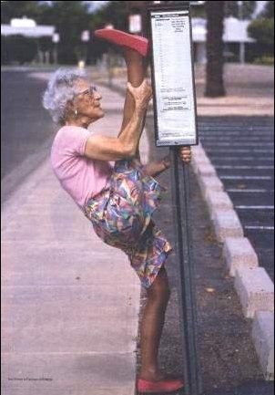
Tack för mig!

